Slide 1

散热板尺寸测量光学方案报告
2022/01/25
助力中国智造，加速企业智能转型

Slide 2
1
关于思谋
目
录
2
光学方案
3
图像效果
4
分析总结
5

Slide 3









关于思谋科技
思谋科技于2019年成立，是一家全球化的人工智能前沿技术公司，致力于新一代 AI 2.0 体系架构的研发和商业规模化落地。目前在深圳、香港、上海、苏州设有办公地点。
公司创始人为世界知名的计算机视觉、机器学习、计算影像领域的权威专家，核心团队由来自腾讯、微软、Google、Facebook、SAP、康耐视、基恩士等国内外知名企业，以及国内外顶尖大学的人工智能专家、行业专家和资深工程师构成。
我们的使命
致力持续创新，创造卓越价值
我们的解决方案
智能制造： End-to-End 智能系统解决方案
高清视频： All-in-One 智能专业工具集
我们的投资机构

Slide 4
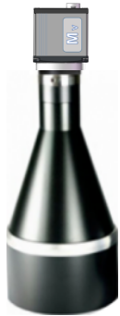
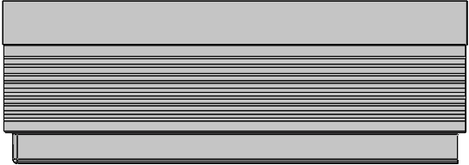
光学方案-示意图
1 2 3 4 5 6 7 8 9
520mm
180mm
20-50mm
96mm
166mm
线扫速度200mm/s，线扫宽度77.3mm
最大规格750mm×650mm需扫9张图进行拼接

Slide 5
光学方案-硬件配置
硬件说明
名称 | 规格 | 型号/参数
相机 | 线阵相机 | VL-8K7C-M80F-2
 | 分辨率 | 8192*2
 | 输出接口 | Camera Link
视野（宽度） |  | 77.3mm
成像精度 |  | 9.4μm
镜头 | 双远心镜头 | XF-PTL08057-M72-11.48-VI
光源 | 高亮线光源 | DSE-LL150-W(乳白色漫射板）

Slide 6

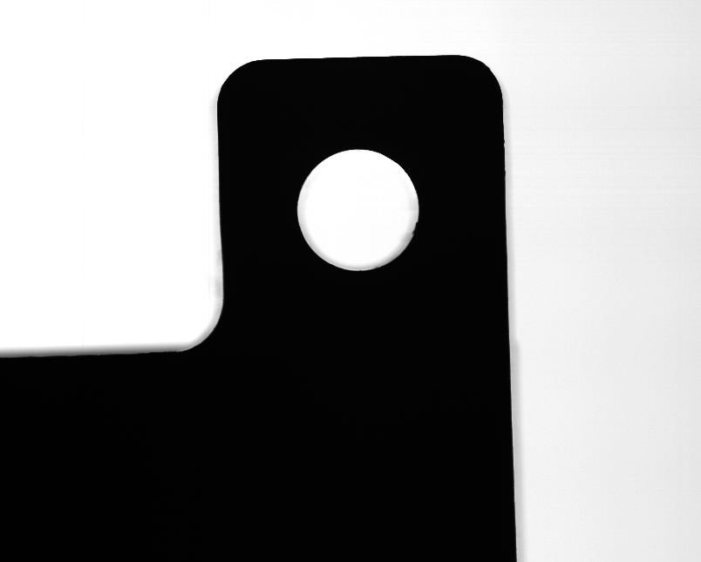
图像效果-铜板

Slide 7


图像效果-铝板

Slide 8
图像效果
一、孔内若有大量毛刺堵塞影响检测效果
二、背光方案需要机械配合：
1.由于样品尺寸多样化和孔位随机性，避免机构遮挡检测目标
2.保持机台稳定性，避免抖动产生影响图像
三、保证稳定性前提下，目前光学硬件配置能满足继续提高推荐的200mm/s线扫速度值

Slide 9


谢谢！
深圳
深圳市南山区高新南九道45号三航科技大厦22楼
上海
上海市徐汇区龙兰路277号西岸东航滨江中心T2 - 11楼
苏州
苏州市工业园区钟园路788号丰隆生活城市广场4幢8楼
香港
香港科学园科技大道西19号10楼
网站：www.smartmore.com
商务：sales@smartmore.com
扫码关注
思谋科技

